Slide 1
Влияние сорастворителя и давления на фазовое поведение термочувствительного полимера
Отчет по проектной деятельности
бакалавра по направлению 28.03.02 Наноинженерия, профиль «Наноматериалы»
Автор (обучающийся): студент гр. НИ-41 Коунина Людмила Евгеньевна
Руководитель: к.х.н., с.н.с. Макаров Дмитрий Михайлович

Slide 2
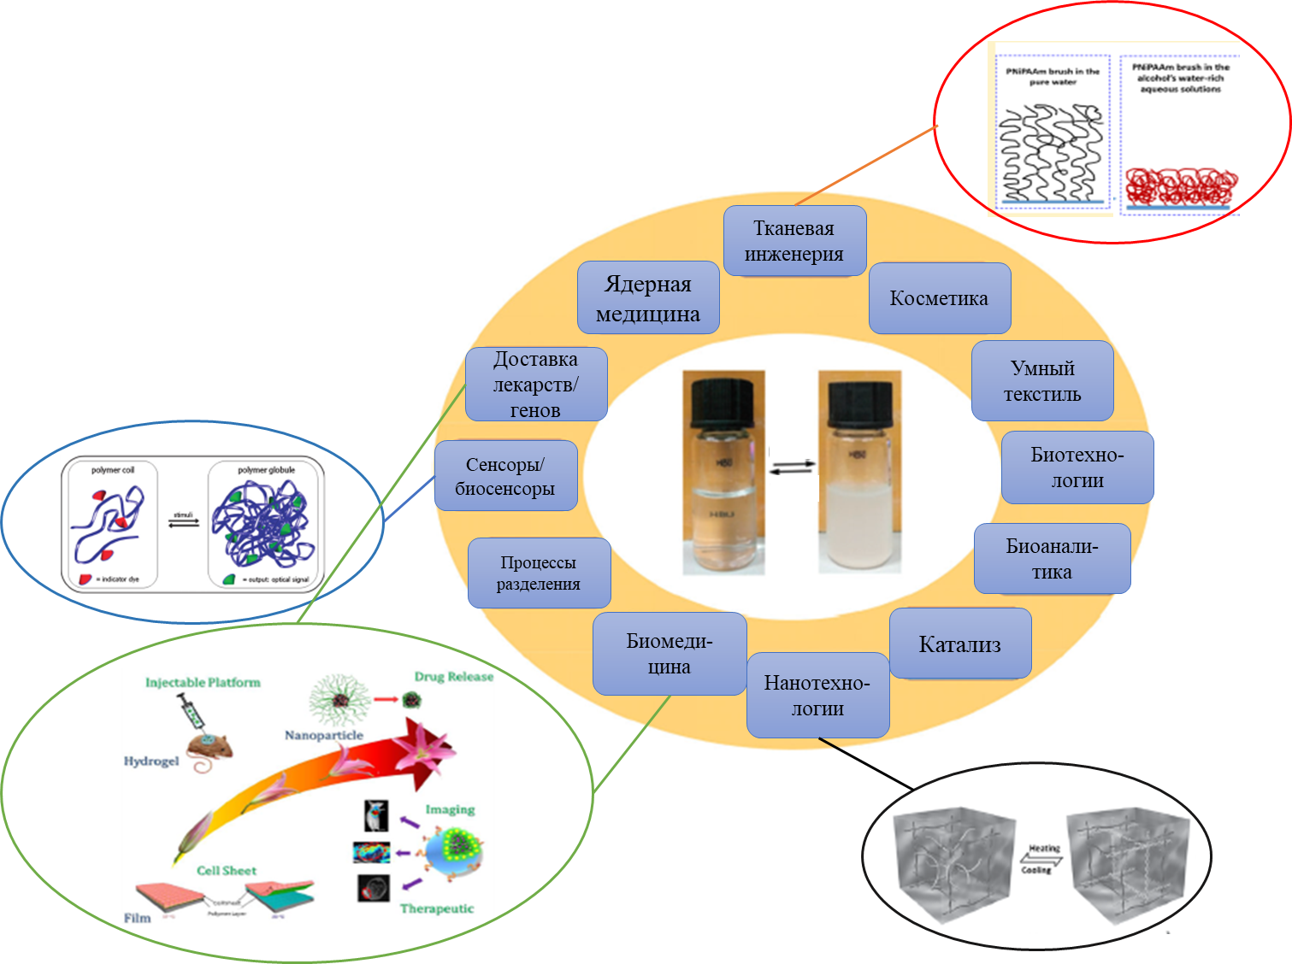
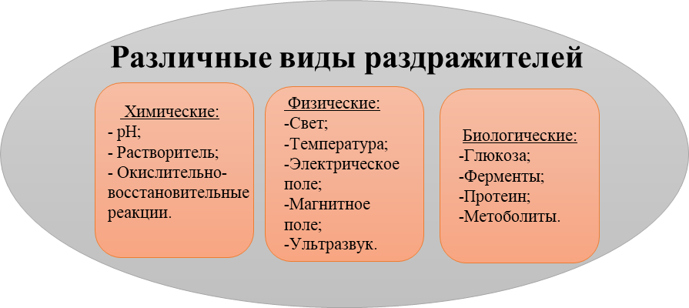
Умные полимеры

Slide 3
Цель и задачи исследования
Целью исследования является изучение процессов фазового расслоения термочувствительных полимеров, испытывающих влияние гидростатического давления в присутствии сорастворителя.
Задачи исследования:
Определение количественных связей между внешними параметрами состояния и фазовым поведением водного раствора линейного поли-N-изопропилакриламида;
Поиск взаимосвязи химической природы сорастворителя и проявления сонерастворимости полимера;
Влияние внешнего гидростатического давления на сонерастворимость.

Slide 4
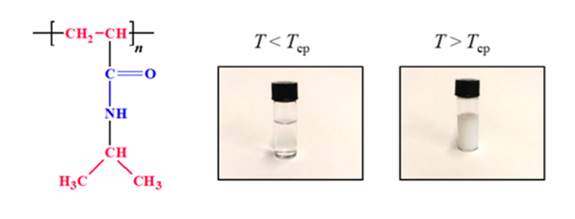
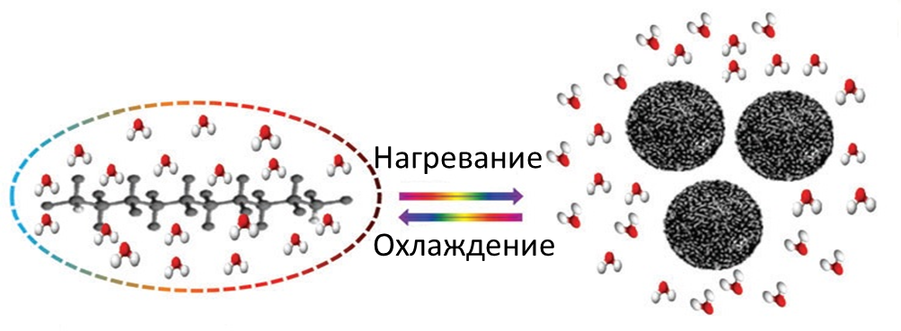
Поли-N-изопропилакриламид (PNIPAm)
Переход клубок - глобула

Slide 5
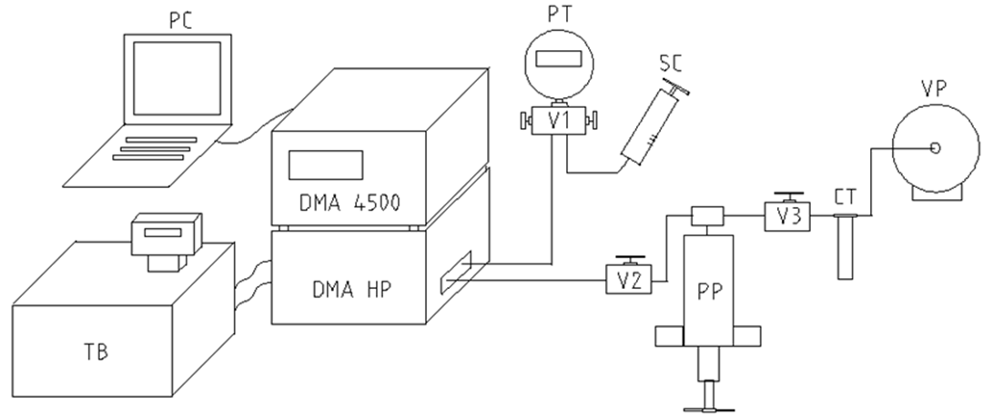
Экспериментальная часть
Метод измерения НКТР
Диапазон температур:
263.15 – 473.15 К
Диапазон давлений:
0.1 – 70 МПа
Погрешность измерения
u(T) = 0.02 K, u(p) = 0.11 MPa
Схема установки для измерения плотности сжатой жидкости. PP, ручной поршневой насос; PT, датчик давления; SC, сосуд для отбора проб; VP, вакуумный насос; TB, термостат; PC, персональный компьютер; V1–V3, краны; CT, холодная ловушка.
U_{c}(ρ) = 0.1 kg·m⁻³

Slide 6
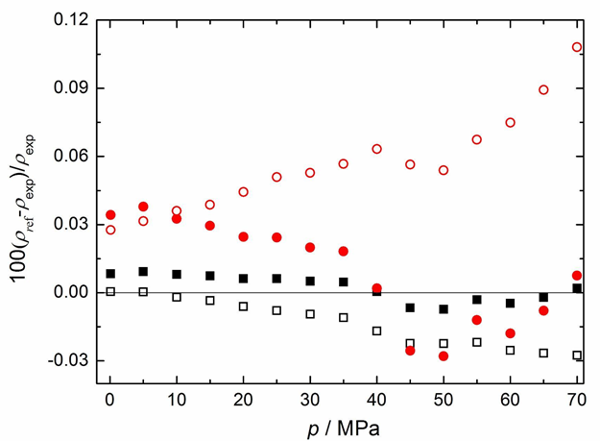


Калибровка DMA HP
Измерение плотности образца при температуре T и давлении p
(1)
(2)
Процентные отклонения плотности водного раствора NaCl (черный квадрат) и толуола (красный круг) при 298.15 К, полученные из уравнения 1 (закрашенные фигуры) и уравнения 2 (незакрашенные фигуры) по отношению к стандартным данным

Slide 7
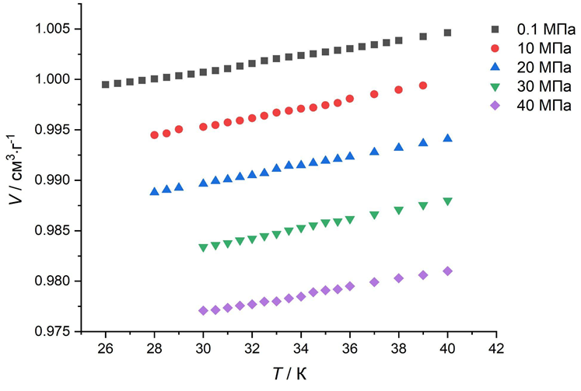
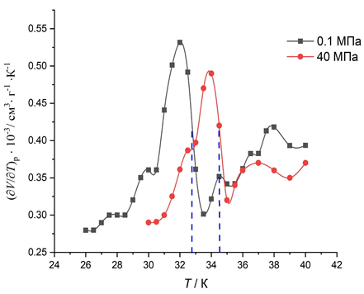
Разделение фаз водного раствора PNIPAM
Фиксирование НКТР раствора PNIPAM из объемных свойств. Скачкообразное изменение частной производной удельного объема по температуре
Зависимости удельного объема водного раствора PNIPAM от температуры при различных давлениях

Slide 8
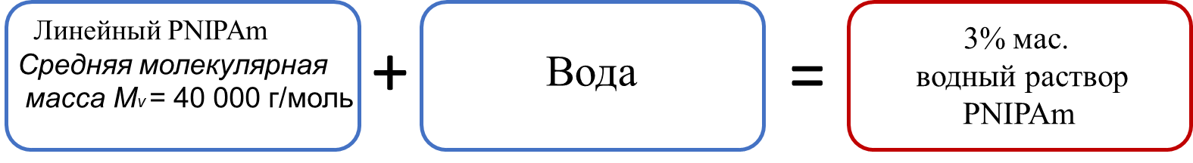
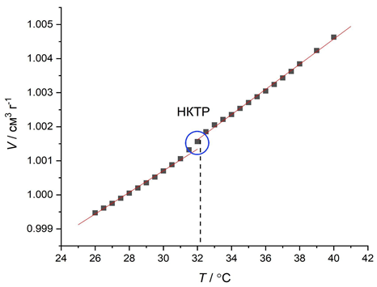
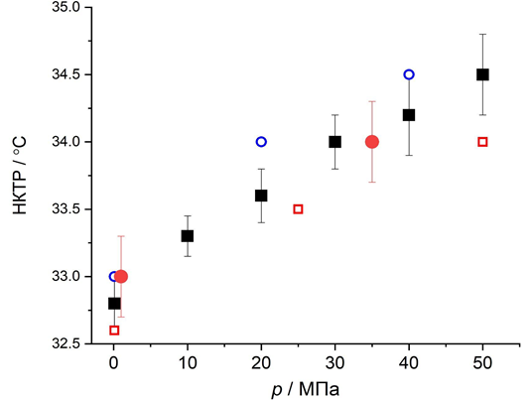
Определение НКТР водного раствора PNIPAm
Зависимость НКТР раствора PNIPAM в зависимости от давления. Черный квадрат - 3% водный раствор PNIPAM. Красный круг - 1.5% водный раствор PNIPAM. Незакрашенный синий круг данные.Незакрашенный красный квадрат данные
Зависимость удельного объема от температуры

Slide 9


Сонерастворимость термочувствительного полимера
Сонерастворимость PNIPAm в смеси вода – метанол
при 20 С
Зависимость НКТР от концентрации спирта
Пунктирная линия – литературные данные
смеси PNIPAm-вода-метанол

Slide 10
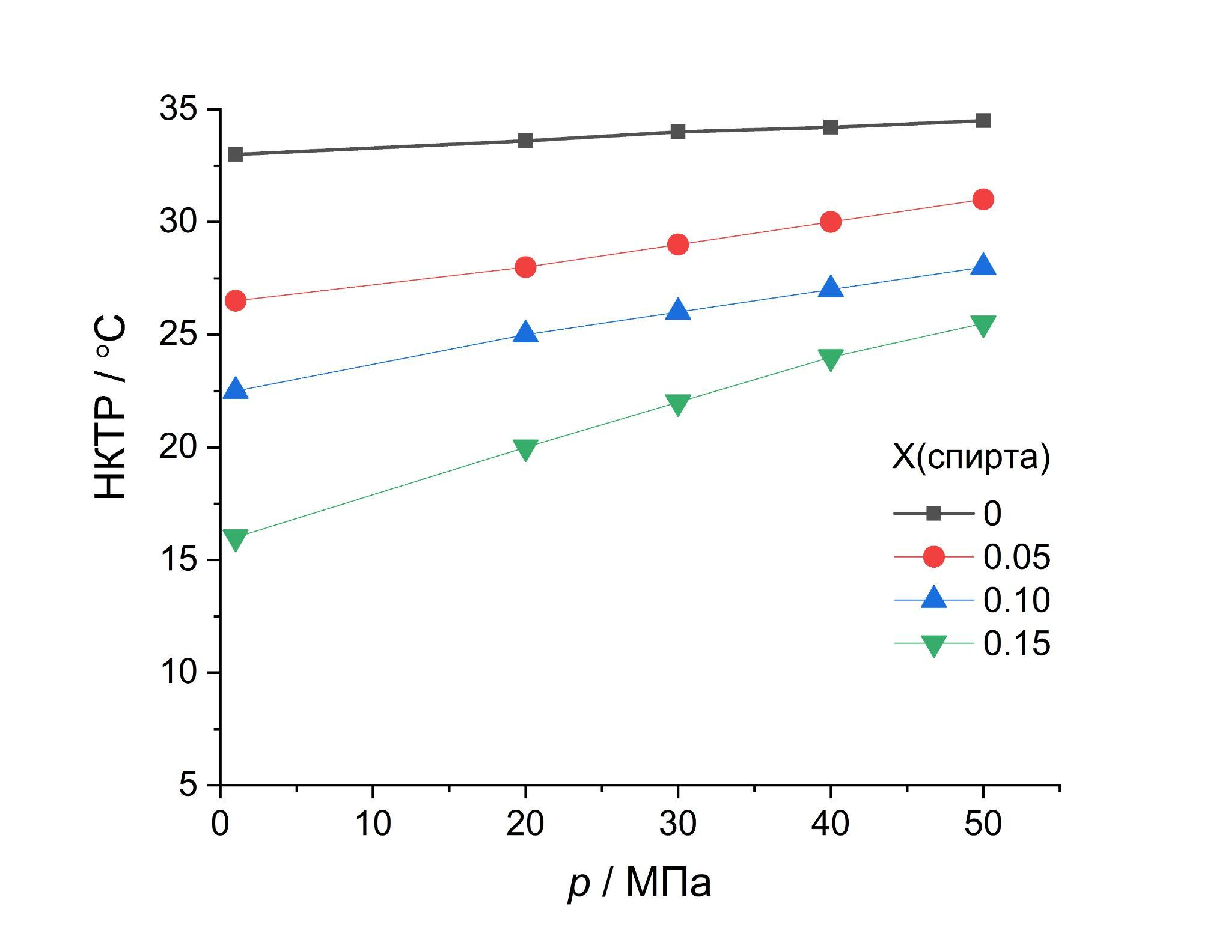
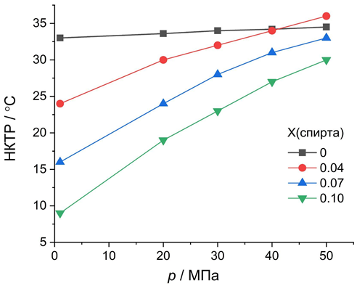
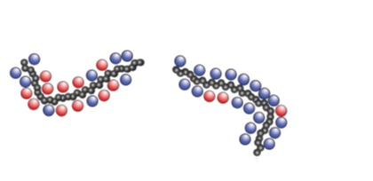
Влияние давления на сонерастворимость полимера
Зависимости НКТР от давления
Вода
Вода
Этанол
Метанол
p = 0.1 МПа
Атмосферное давление
p = 50 МПа
Гидростатическое давление
Синий шар – вода
Красный шар – спирт

Slide 11
Выводы
В данной работе было показано, что метод денсиметрии может успешно применяться для изучения фазового поведения термочувствительных полимеров.
Установлено, что увеличение давления приводит к незначительному увеличению НКТР водного раствора PNIPAM.
Обнаружено, что увеличение гидрофобных групп в молекуле сорастворителя приводит к усилению сонерастворимости.
Показано, что давление разрушает эффект сонерастворимости. Разрушение сонерастворимости давлением происходит сильнее в присутствии этанола.

Slide 12
Спасибо за внимание
12

